Slide 1
果蔬识别应用
Fruit and vegetable identification APP
TEAM 14: 阮嘉俊 温醒波 韦凯佳

Slide 2
项目设计的创意和创新
创意：当前生物识别技术正发展火热，基于各种生物特征识别的话题正是当下热门，我们选取了在蔬菜瓜果方面的识别设计，一方面，因为这一方面的系统还不多，具有很好的市场前景，另一方面，即使存在着一些相似的系统，也还没有大量应用到瓜果生产基地的使用当中。
我们的项目选题为果蔬采样识别，1.样本采集模块：实现基于app的图片样本采集，并对采集的图片进行必要的信息标识；2.样本库模块：主要是查看已采集的图片样本库，显示最新样本图库列表；3.设置模块：主要是对app的基本信息进行设置；4.目标识别模块：主要是将目标图片与样本库的对比从而判断图为何种果蔬，并进行分级。

Slide 3
市场分析
I.发展情况
国家：中国是世界蔬菜、水果得生产大国，总产量居世界第一。
存在情况：品种结构不合理，产品商品化处理技术和设备落后，缺乏市场竞争力，出口量少、价格低。我国果蔬市场也有一些分类分级操作，但为人工操作，受人为因素影响。
因此一个水果分类系统也成为提高市场竞争力的、改善人们生活条件。
II.在果蔬方面的研究状况
在网络上有研究表明，可以通过水果表面的灰度级，RGB，利用机器视觉技术，在于果蔬外形进行匹配对比，进而识别是何种水果。其成功率可高达95%以上。
研究链接：http://www.wenkuxiazai.com/doc/2e76935177232f60ddcca11a-5.html

Slide 4
竞争对手或同类产品分析
目前，市面上已经有一些水果识别系统，而且已经应用到生产线上，该生产线正被用于特色水果--如脐橙的品质检测和分级，其工作性能已得到用户的高度评价。相对于国内而言，国外水果智能分类系统主要也应用在水果品质的检测和分级方面，一些国家技术已经相对成熟，尤其是日本和美国，在此项技术上已走在世界前列，几乎所有的农业协同组连合会都普遍引进了自动化机械和机器人设备。
但目前这类系统存在的数量还很少，也存在着样本库不足造成的识别错误问题，我们的产品通过前期使用者（老百姓）逐步增加样本库数量，经过神经网络大量训练之后，识别功能将会越来越健全，因此具有很大的优势。

Slide 5
产品定位及目标
1）定位：
该产品定位为前期面向普通人群和果蔬交易商，后期面向瓜果采集生产线的采样识别产品。
2）用户群分析
因为是对果蔬进行识别，普通人群特别是在农村地区对果蔬的接触度会很大，再加上智能手机的普遍度越来越高，手机的摄像头的分辨率也逐年递增，可以拍摄出高清的照片，为识别提供了许许多多的果蔬信息，同时也可以进一步扩大样本库。另外，有了样本库的基础，后期我们的产品还将面向蔬菜瓜果生产基地，投入到蔬菜瓜果采集生产线上。

Slide 6
产品功能以及分析
果蔬识别app
样本识别
图片分析
信息对比
显示结果

Slide 7
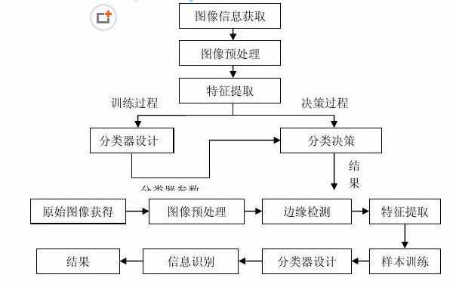

Slide 8
技术解决方案
机器视觉、模式识别与数字图像处理
机器视觉，是指由人类设计并在计算机环境下实现的模拟或在现与人类视觉有关的某些智能行为的技术。
模式识别，是对表征事物或现象的各种形式的(数值的、文字的和逻辑关系的)信息进行处理和分析，以对事物或现象进行描述、辨认、分类和解释的过程，是信息科学和人工智能的重要组成部分。
针对上面的识别过程本设计首先打开水果和蔬菜图像并进行图像处理，去除掉一些干扰信息和为后面操作做准备。然后，对经过处理后的果蔬图像，进行特征的提起。本设计主要用到的特征是纹理、颜色、形状特征。其中纹理特征主要是采用基于灰度共生矩阵的一些纹理参数来描述，颜色特征采用基于灰度直方图的一些颜色参数来描述，形状特征采用基于链码的形状参数来描述。最后采用基于最小距离的分类器设计来实现对不同种类的水果和蔬菜进行识别。

Slide 9
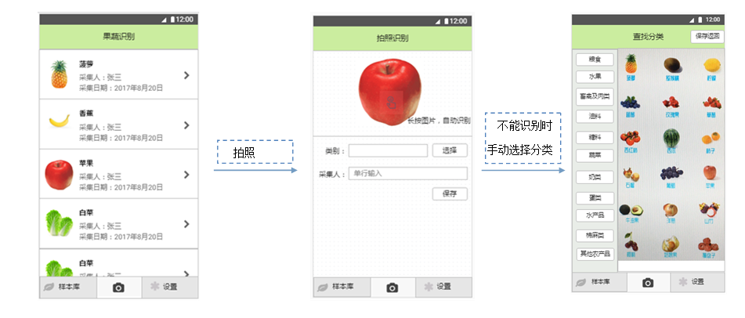
应用界面

Slide 10
推广方案
1 前期推广
由于一开始没有用户基础，因此前期是快速推广时期，怎么用最少的成本去达到最大的覆盖面，因为本产品是生产线需求型APP，目标市场是前期普通人群，后期瓜果生产基地，综合各种因素考虑，我们决定采用以下方式：
1.1样品库数据录入
1.2用户体验设计 一方面在各大下载市场，应用商店，软件平台等上架，另一方面在果蔬交易平台，相关微信公众号等媒体上进行宣传。
2 中期扩大
中期公司APP已经有一定品牌知名度了，有一定用户基础，这时候除了考虑保持原有的顾客量外，把目标市场向周围地区扩大，利用口碑相传为公司赢得更多的新用户，提高品牌知名度。
3 后期保持
3.1 以优质产品来提高品牌美誉度：通过不断优化产品，更加细化明确用户需求来吸引用户，赢得竞争主动权。
3.2 以亲切的服务来提高品牌忠诚度。

Slide 11
队内分工
样本采集识别模块（神经网络训练，智能识别与归类等）：采集与识别模块是这个app最重要的一个模块，我们分配了两名人员（阮嘉俊，韦凯佳）来进行这一环节的设计。
样本库模块（瓜果蔬菜的数据库设计处理，查询检索等）：样本库模块与采集模块紧密相连，识别归类之后需要及时录入到数据库中，因此这一部分的设计要与采集模块同步进行，（温醒波，阮嘉俊）将会负责这个模块数据库的设计。
设置模块（后台设计，用户登录等）：最后的设置模块是后台设计，在前两个模块的功能差不多完工的时候，就可以开始进行后台的设计，（韦凯佳，温醒波）将会负责这一部分的设计任务。

